Slide 1

1. Formació professional: de l’aula a l’empresa

Slide 2

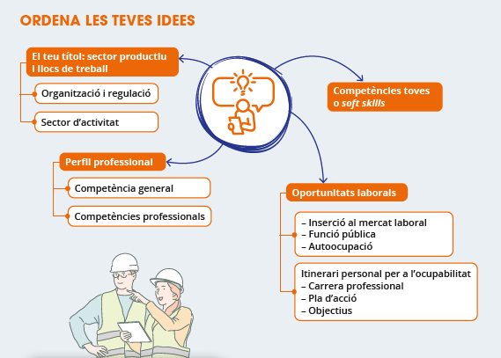
Unitat 1

Slide 3
Unitat 1
Objectius de la formació Professional
Competències pròpies del títol
Sector productiu
Seguretat i salut
Innovació i emprenedoria
Digitalització
Igualtat d’oportunitats
Prevenció de riscos mediambientals

Slide 4
Unitat 1
Nivells de la formació Professional
Curs especialització - Expert
Grau superior- Tècnic superior
Grau bàsic - Professional bàsic
Grau mig - Tècnic

Slide 5
Unitat 1
Regulació dels cicles de FP
El Reial decret normativa estatal que estableix el Títol i on es fixen els seus ensenyaments mínims.
El currículum desenvolupat per cada Comunitat Autònoma respectant els mínims establerts en el Reial decret.
Títol:
Currículum
Perfil professional
Pla d’estudis
Entorn professional: sector, ocupacions i llocs de treball.
Currículum
Futur del títol del sector
Títol
Reial decret
Competència general i competències professionals.

Slide 6
Unitat 1
Soft skills
Les competències toves, habilitats interpersonals o soft skills en anglès són habilitats no tècniques relacionades amb la manera de ser i relacionar-se de les persones.
Competències toves més rellevants
• Habilitats de comunicació: entre elles podríem citar l'assertivitat, la capacitat d'escolta, l'empatia (saber posar-se en el lloc dels altres) o la persuasió (tan important en l'àmbit comercial). • Capacitat de treball en equip: inclou des de saber exposar les meves idees o respectar les dels altres fins a coordinar el meu treball amb el d'altres persones. • Pensament crític, creativitat, flexibilitat, capacitat per a gestionar els canvis: cal saber buscar solucions, ser creatiu i acceptar els canvis, perquè el món laboral és molt dinàmic i aquests es produeixen constantment. • Autonomia i capacitat de resolució de problemes: hem d'aprendre a treballar resolent problemes i sense haver de preguntar tota l'estona. • Polivalència funcional: és veritat que les empreses necessiten personal especialitzat, però també que sàpiga fer una mica de tot. • Lideratge: és important saber dirigir, tenir carisma i guanyar-se el respecte dels companys. • Resiliència, tolerància a la frustració i gestió de l'estrès: en totes les empreses de tots els sectors i en qualsevol lloc de treball, passarem per moments difícils i a vegades les coses no ens sortiran com havíem planejat. És una cosa que hem d'acceptar i aprendre a gestionar per a sobreposar-nos sempre a aquestes situacions menys agradables. • Competència digital: fonamental en el món en el qual ens movem actualment.

Slide 7
Unitat 1
Oportunitats d’ocupació
Mercat laboral
Compte aliè.
Sector privat
Relació laboral
Oferir perfil:
CV
Compte aliè.
Sector públic
Administració
pública
Tècnic – C1
Tècnic Superior - B
Oposició
Concurs de mèrits
Concurs - oposició
Autoocupació
La teva pròpia empresa
IPO II

Slide 8
Unitat 1
El mòdul de IPO I
El teu entorn d’aprenentatge
Conèixer
Sector productiu
Llocs de treball
Millorar
Obtenir
Títol Tècnic
Bàsic PRL
Et permetrà…
Analitzar
Comprendre
La normativa laboral
El teu potencial professional

